Slide 1
ESCOLA POLITÉCNICA DA USP
DEPARTAMENTO DE ENGENHARIA
HIDRÁULICA E AMBIENTAL
PHD 5745 – PROCESSOS FÍSICO-QUÍMICOS EM ENGENHARIA SANITÁRIA E AMBIENTAL
Prof. Dr. Sidney Seckler Ferreira Filho

Slide 2
BALANÇO DE MASSA
E REATORES IDEAIS
Introdução
Balanço de massa
Reatores em batelada
Reatores em semi-batelada

Slide 3
BALANÇO DE MASSA
E REATORES IDEAIS
Reatores de mistura completa
Reator pistonado ideal
Comparação entre os diferentes tipos de reatores
Comentários finais

Slide 4
TRATAMENTO CONVENCIONAL DE ÁGUAS
DE ABASTECIMENTO
Coagulante
Alcalinizante
Agente oxidante
CAP
Agente oxidante
Polímero
Manancial
Coagulação
Floculação
Sedimentação
Polímero
Agente oxidante
Correção de pH
Fluoretação
Desinfecção
Filtração
Alcalinizante
Flúor
Agente oxidante
Água Final

Slide 5
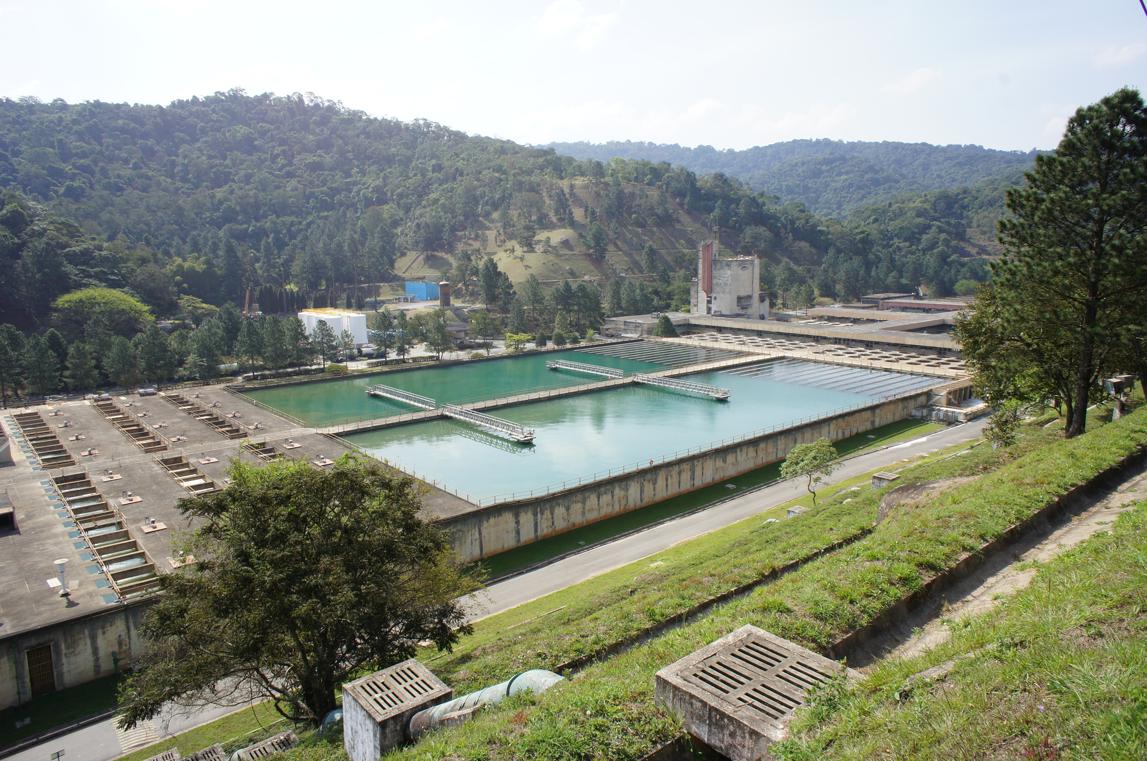
BALANÇO DE MASSA
E REATORES IDEAIS
Decantadores convencionais !!

Slide 6
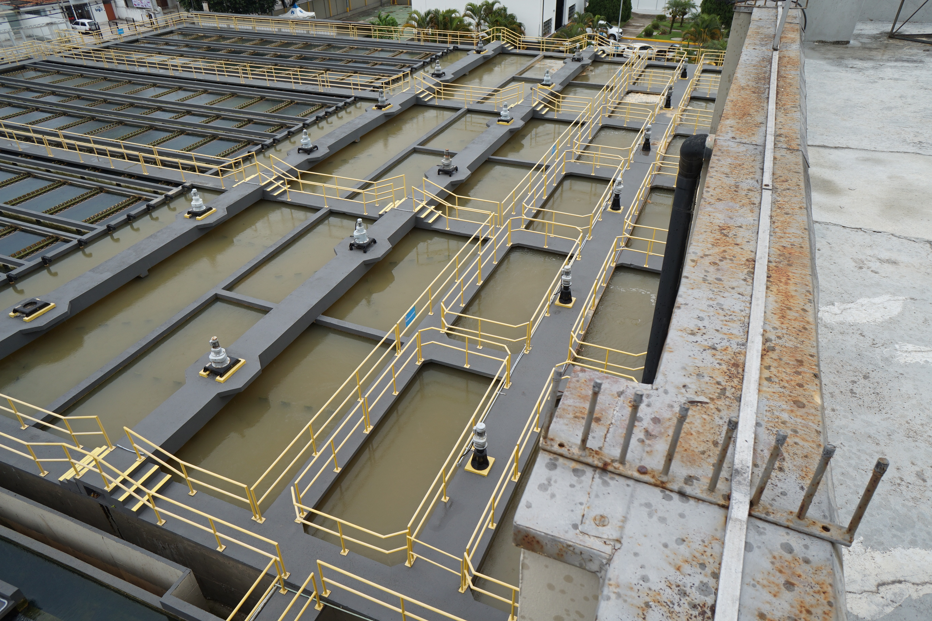
BALANÇO DE MASSA
E REATORES IDEAIS
Floculadores !!

Slide 7
PROCESSO DE TRATAMENTO DE ESGOTOS POR LODOS ATIVADOS
Gradeamento
Caixas de areia
Decantadores primários
Tanques de aeração
Decantadores secundáriuos
Adensamento
Desinfecção
Digestão
Corpo receptor
Desidrataçao

Slide 8
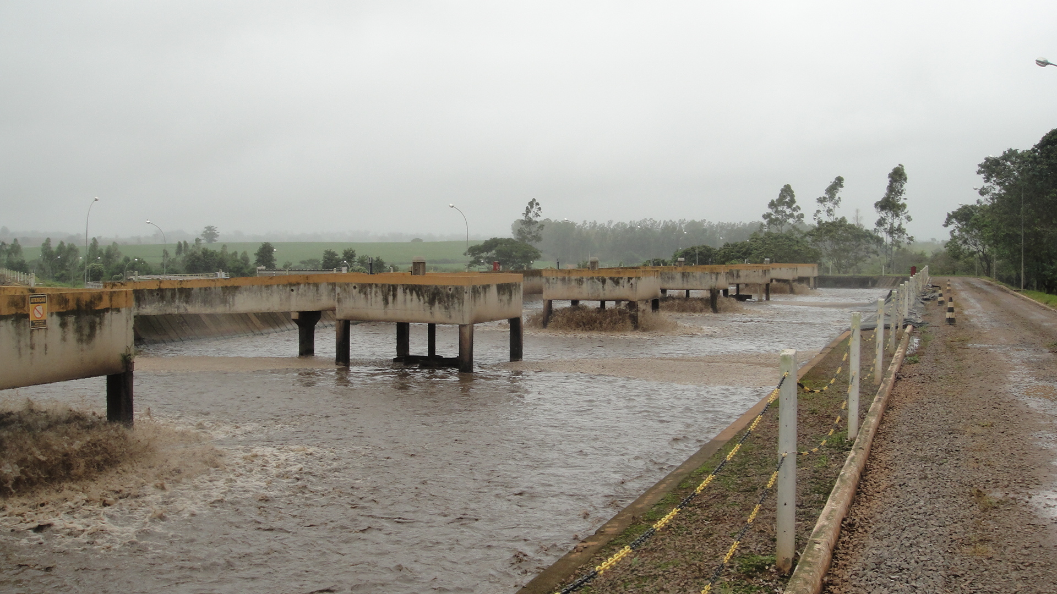
BALANÇO DE MASSA
E REATORES IDEAIS
Tanques de aeração !!

Slide 9
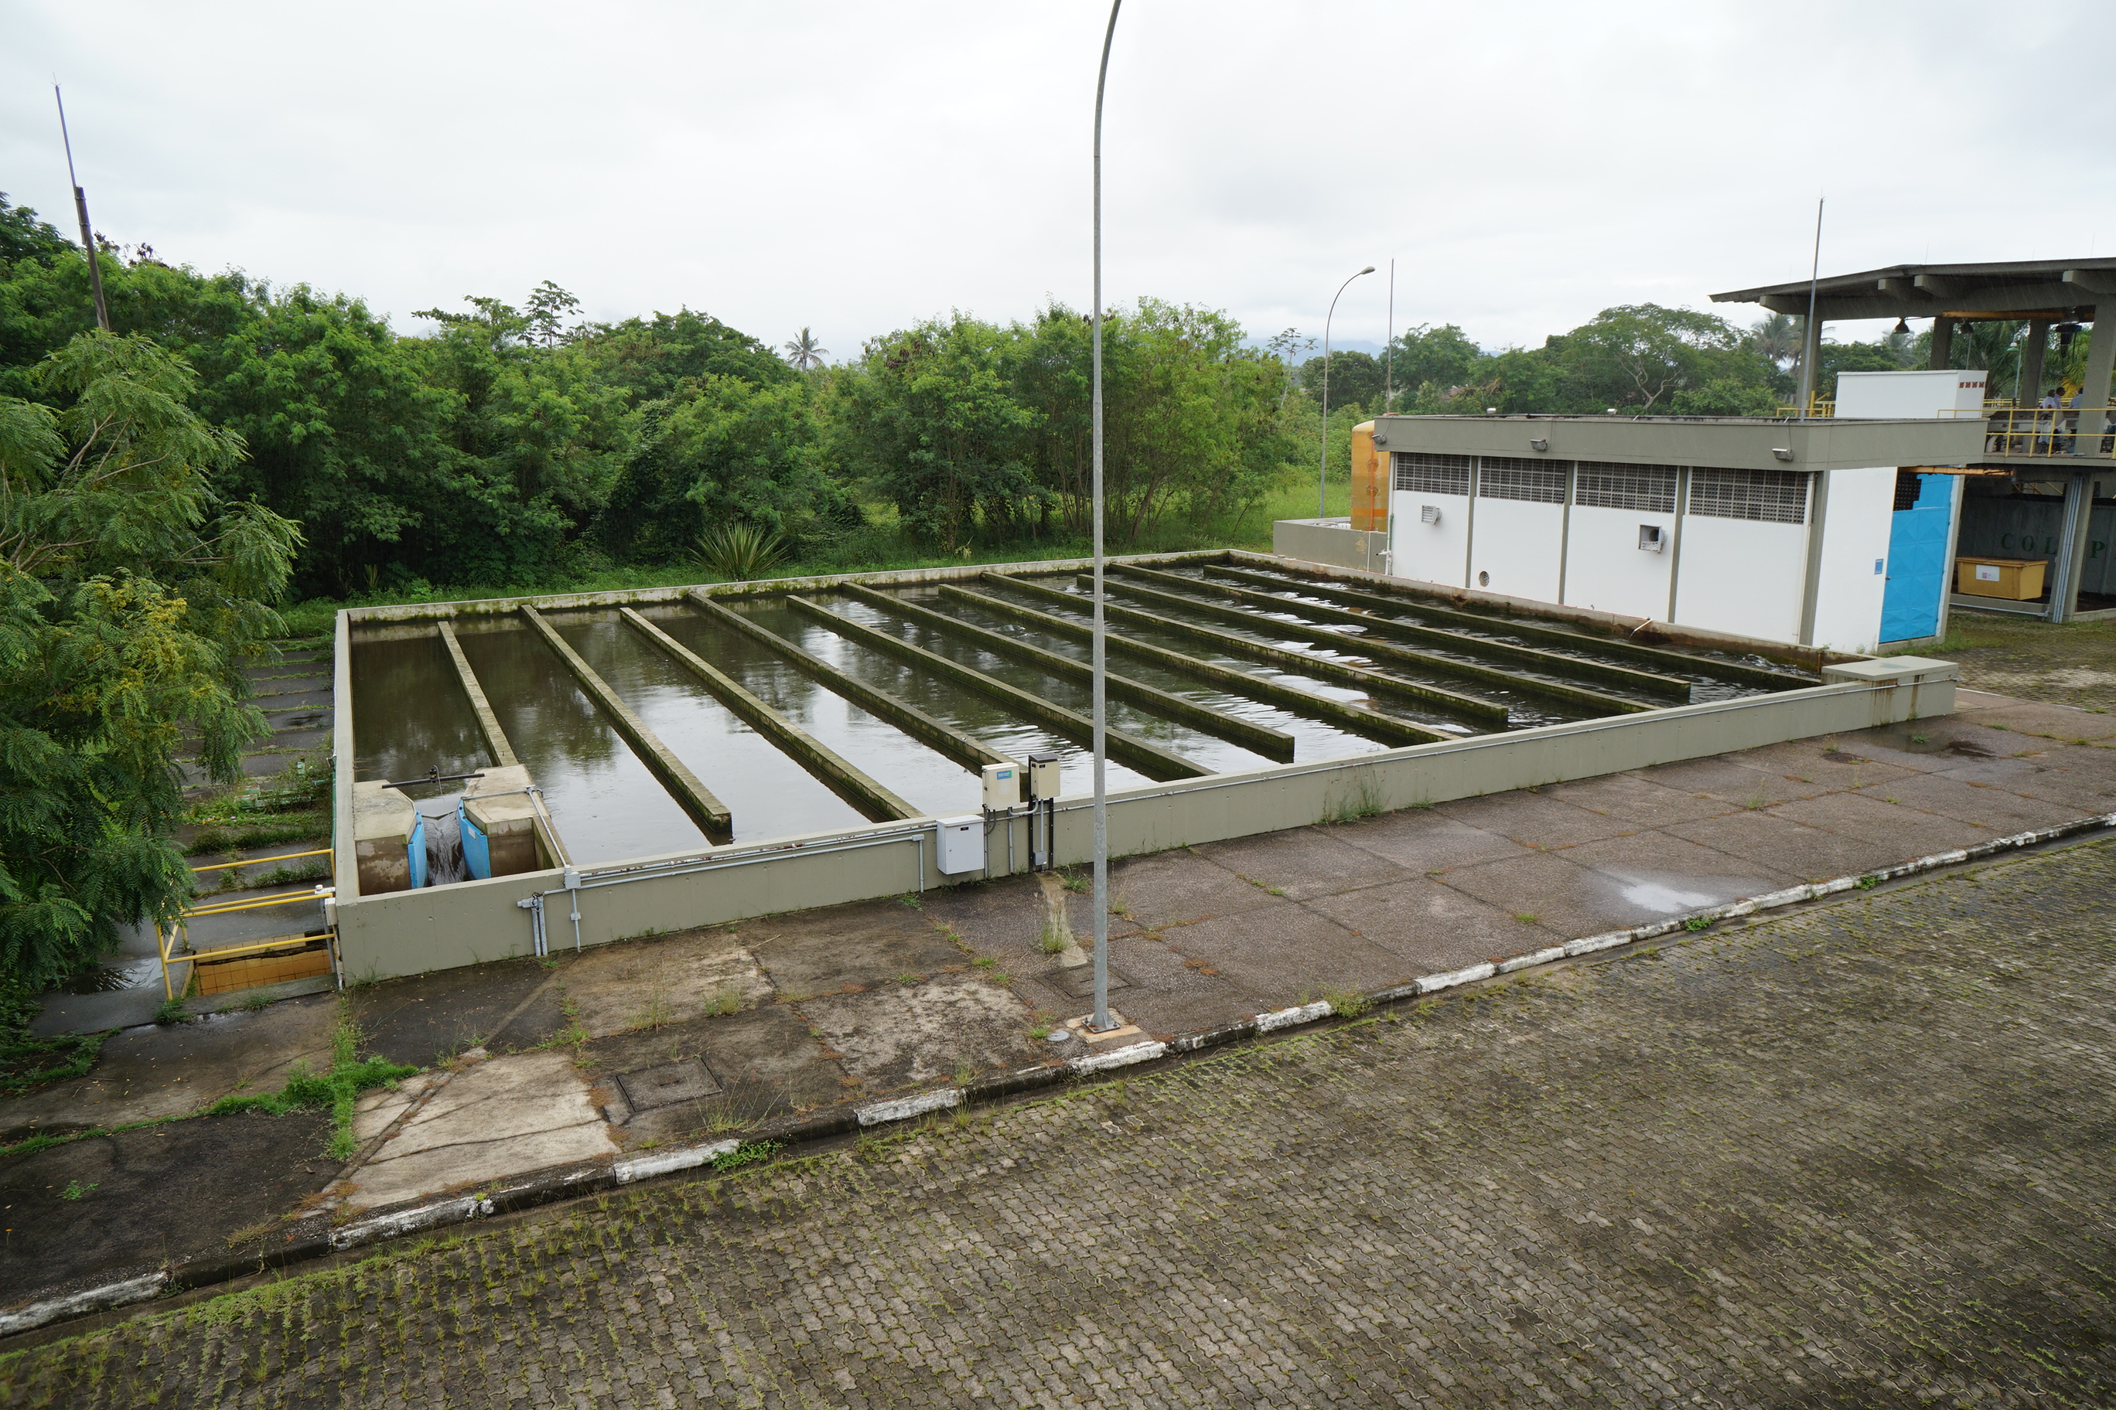
BALANÇO DE MASSA
E REATORES IDEAIS
Tanques de contato !!

Slide 10
PROCESSOS DE TRANSPORTE E TRANSFORMAÇÃO EM SISTEMAS NATURAIS E DE ENGENHARIA
Transporte de massa
Entrada
Saída
Transporte de massa
A+B⇔C+D
Sistemas naturais
Sistemas de engenharia
O objetivo é estabelecer as bases para o
seu projeto com objetivos definidos
O objetivo é a sua descrição e antecipar mudanças ambientais em função de diferentes inputs

Slide 11
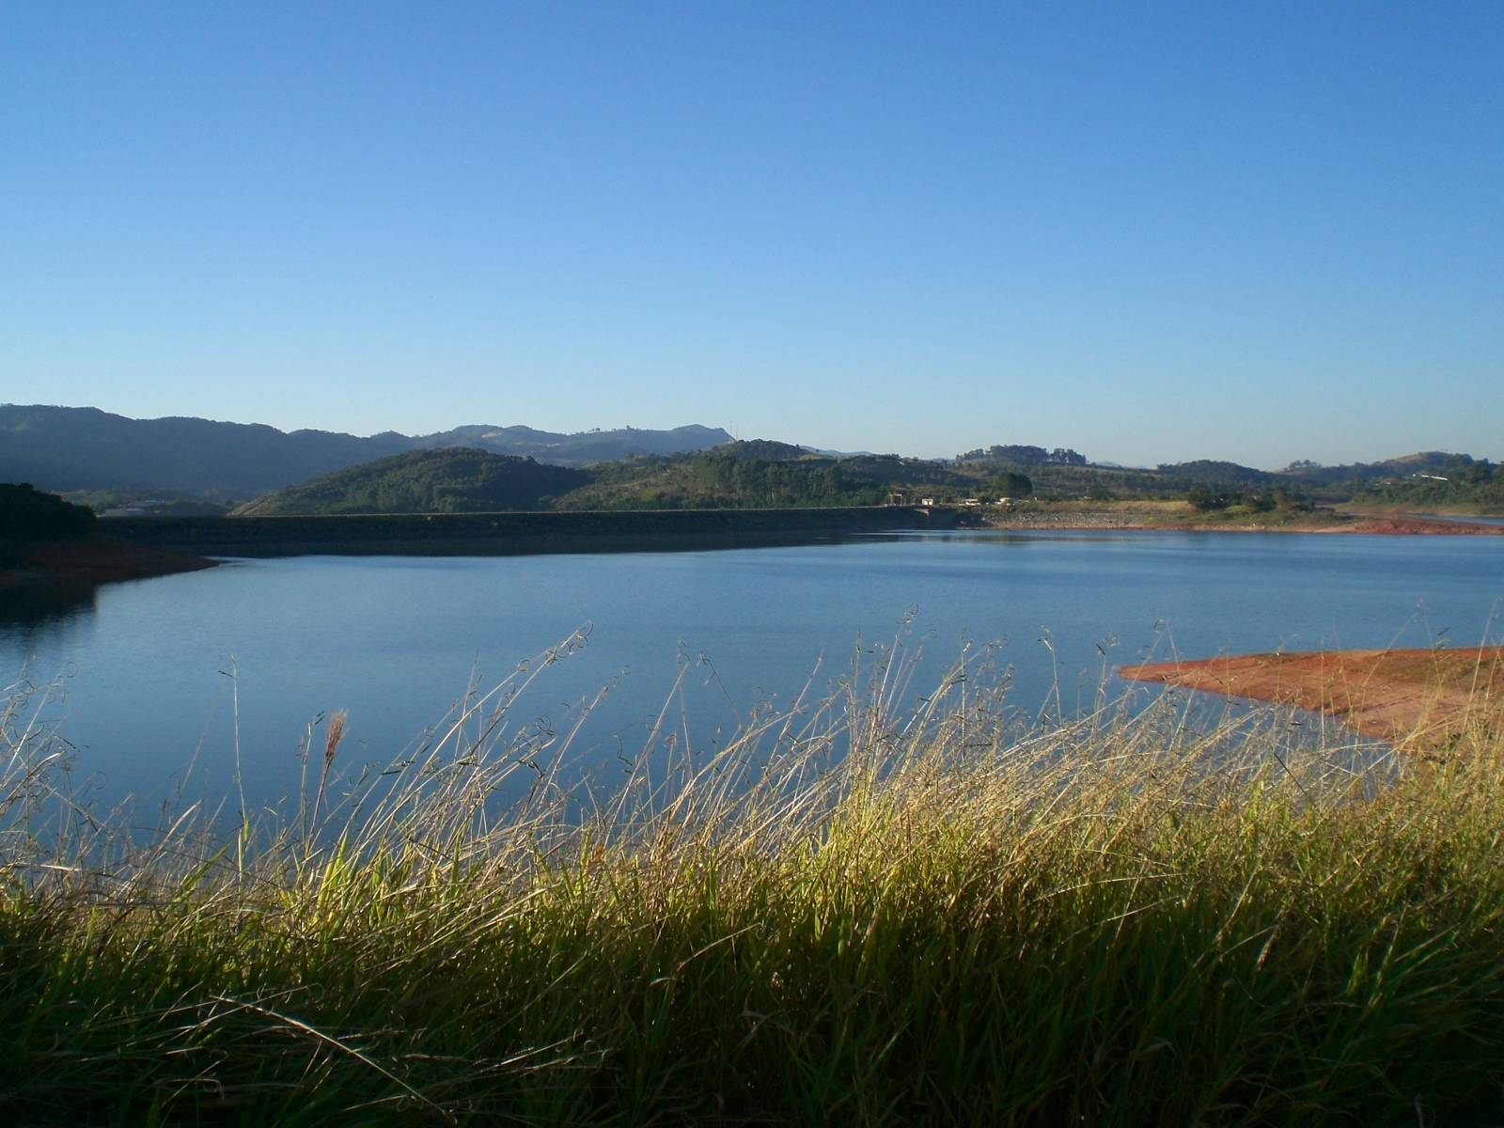
BALANÇO DE MASSA
E REATORES IDEAIS
Reservatórios !!

Slide 12
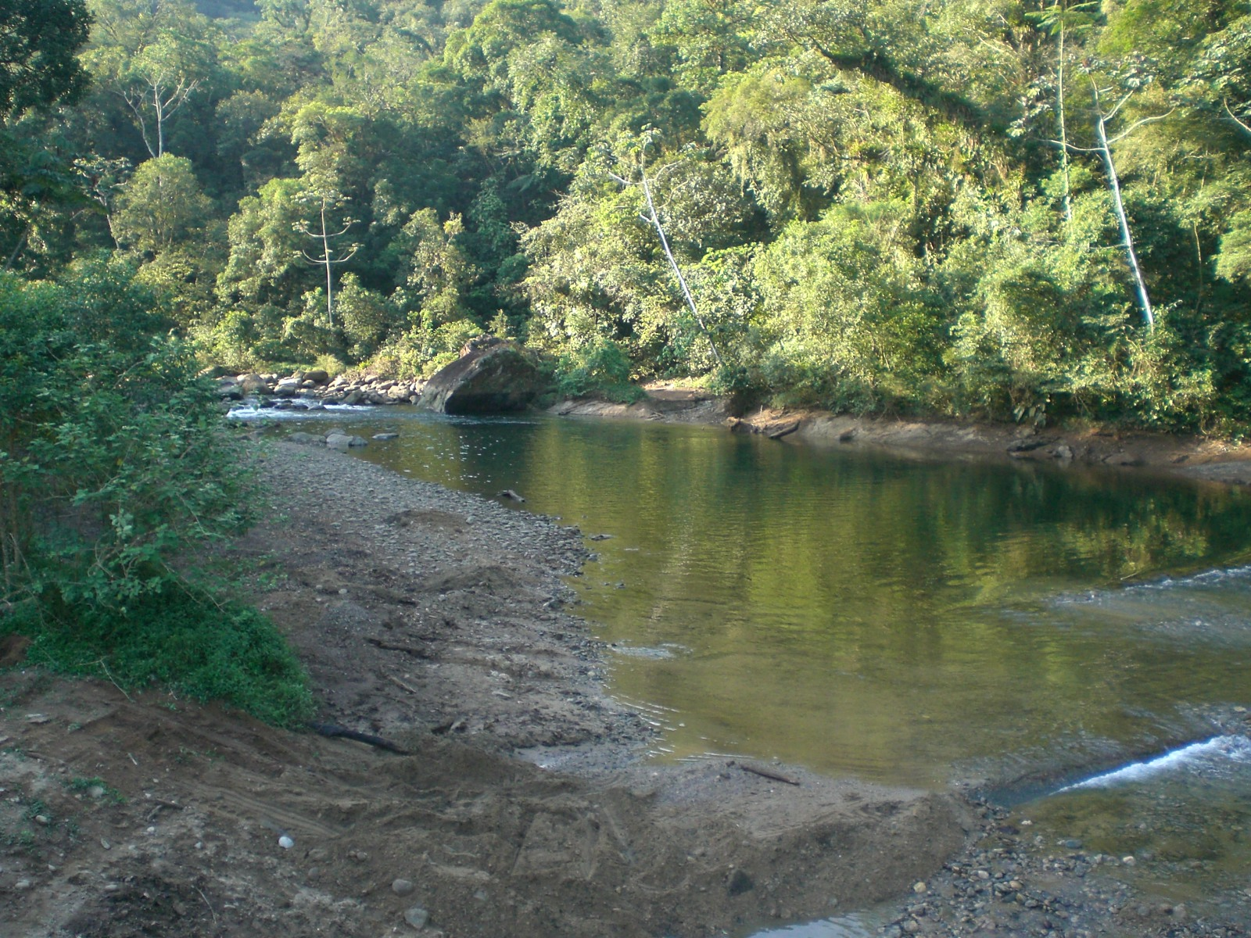
BALANÇO DE MASSA
E REATORES IDEAIS
Rios e demais cursos d’água !!

Slide 13
BALANÇO DE MASSA
E REATORES IDEAIS
Q₂,A_{0,2}, B_{0,2}
Reações físico-químicas
Q₃,A_{s,3}, B_{s,3} ,C_{s,3}
Q₁,A_{0,1}, C_{0,1}
A→B
Volume de controle
Q₄,A_{s,4}, B_{s,4} ,C_{s,4}

Slide 14
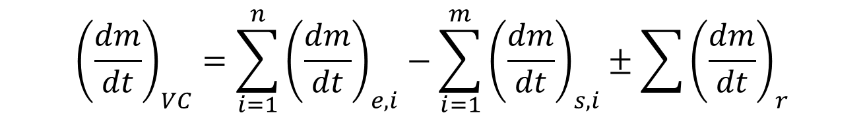
BALANÇO DE MASSA
E REATORES IDEAIS
Q₂,A_{0,2}, B_{0,2}
Reações físico-químicas
Q₃,A_{s,3}, B_{s,3} ,C_{s,3}
Q₁,A_{0,1}, C_{0,1}
A→B
Volume de controle
Q₄,A_{s,4}, B_{s,4} ,C_{s,4}
$${\left(\frac{dm}{dt}\right)}_{VC}=\sum_{i=1}^{n}{{\left(\frac{dm}{dt}\right)}_{e,i}−\sum_{i=1}^{m}{{\left(\frac{dm}{dt}\right)}_{s,i}±\sum{{\left(\frac{dm}{dt}\right)}_{r}}}}$$

Slide 15
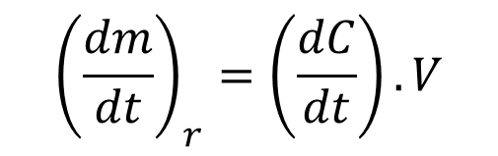
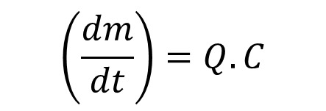
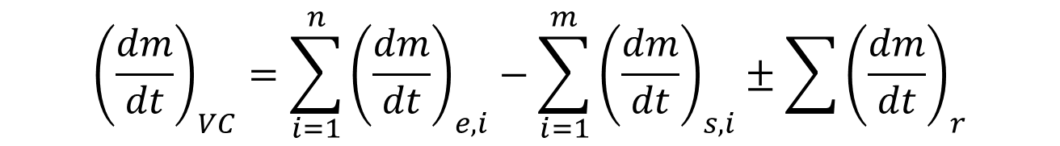
BALANÇO DE MASSA
E REATORES IDEAIS
$${\left(\frac{dm}{dt}\right)}_{VC}=\sum_{i=1}^{n}{{\left(\frac{dm}{dt}\right)}_{e,i}−\sum_{i=1}^{m}{{\left(\frac{dm}{dt}\right)}_{s,i}±\sum{{\left(\frac{dm}{dt}\right)}_{r}}}}$$
$$\left(\frac{dm}{dt}\right)=Q.C$$
Entrada e saída de massa !!
$${\left(\frac{dm}{dt}\right)}_{r}=\left(\frac{dC}{dt}\right).V$$
Reações !!

Slide 16
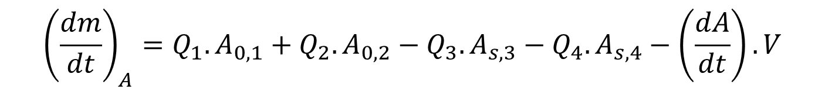
BALANÇO DE MASSA
E REATORES IDEAIS
Q₂,A_{0,2}, B_{0,2}
Reações físico-químicas
Q₃,A_{s,3}, B_{s,3} ,C_{s,3}
Q₁,A_{0,1}, C_{0,1}
A→B
Volume de controle
Q₄,A_{s,4}, B_{s,4} ,C_{s,4}
$${\left(\frac{dm}{dt}\right)}_{A}=Q_{1}.A_{0,1}+Q_{2}.A_{0,2}−Q_{3}.A_{s,3}−Q_{4}.A_{s,4}−\left(\frac{dA}{dt}\right).V$$

Slide 17
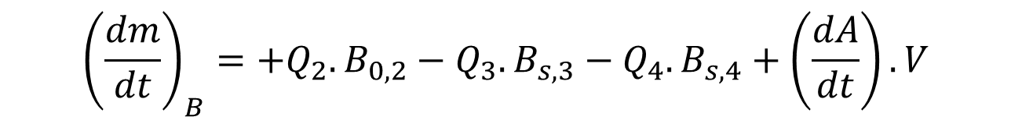
BALANÇO DE MASSA
E REATORES IDEAIS
Q₂,A_{0,2}, B_{0,2}
Reações físico-químicas
Q₃,A_{s,3}, B_{s,3} ,C_{s,3}
Q₁,A_{0,1}, C_{0,1}
A→B
Volume de controle
Q₄,A_{s,4}, B_{s,4} ,C_{s,4}
$${\left(\frac{dm}{dt}\right)}_{B}=+Q_{2}.B_{0,2}−Q_{3}.B_{s,3}−Q_{4}.B_{s,4}+\left(\frac{dA}{dt}\right).V$$

Slide 18
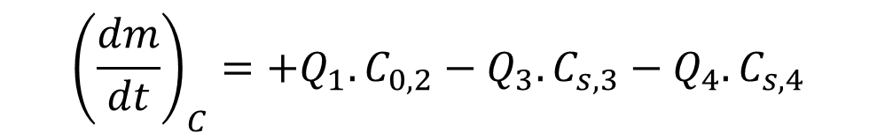
BALANÇO DE MASSA
E REATORES IDEAIS
Q₂,A_{0,2}, B_{0,2}
Reações físico-químicas
Q₃,A_{s,3}, B_{s,3} ,C_{s,3}
Q₁,A_{0,1}, C_{0,1}
A→B
Volume de controle
Q₄,A_{s,4}, B_{s,4} ,C_{s,4}
$${\left(\frac{dm}{dt}\right)}_{C}=+Q_{1}.C_{0,2}−Q_{3}.C_{s,3}−Q_{4}.C_{s,4}$$

Slide 19
BALANÇO DE MASSA
E REATORES IDEAIS
Etapa 1 – Definição do volume de controle
Etapa 2 – Seleção das variáveis de estudo
Etapa 3 – Definição das equações cinéticas
Etapa 4 – Definição do modo de operação do volume de controle

Slide 20
BALANÇO DE MASSA
E REATORES IDEAIS
Etapa 1 – Definição do volume de controle
Etapa 2 – Seleção das variáveis de estudo
Etapa 3 – Definição das equações cinéticas
Etapa 4 – Definição do modo de operação do volume de controle

Slide 21
BALANÇO DE MASSA
E REATORES IDEAIS
Etapa 1 – Definição do volume de controle
Etapa 2 – Seleção das variáveis de estudo
Etapa 3 – Definição das equações cinéticas
Etapa 4 – Definição do modo de operação do volume de controle

Slide 22
BALANÇO DE MASSA
E REATORES IDEAIS
Etapa 1 – Definição do volume de controle
Etapa 2 – Seleção das variáveis de estudo
Etapa 3 – Definição das equações cinéticas
Etapa 4 – Definição do modo de operação do volume de controle

Slide 23
BALANÇO DE MASSA
E REATORES IDEAIS
Etapa 5 – Definição das taxas de entrada e saída de massa do volume de controle
Etapa 6 – Execução do balanço de massa
Etapa 7 – Avaliação dos resultados obtidos

Slide 24
BALANÇO DE MASSA
E REATORES IDEAIS
Etapa 5 – Definição das taxas de entrada e saída de massa do volume de controle
Etapa 6 – Execução do balanço de massa
Etapa 7 – Avaliação dos resultados obtidos

Slide 25
BALANÇO DE MASSA
E REATORES IDEAIS
Etapa 5 – Definição das taxas de entrada e saída de massa do volume de controle
Etapa 6 – Execução do balanço de massa
Etapa 7 – Avaliação dos resultados obtidos

Slide 26
BALANÇO DE MASSA
E REATORES IDEAIS
Reatores em batelada
Reatores semi-batelada
Reatores de mistura completa
Reatores pistonados ideais

Slide 27

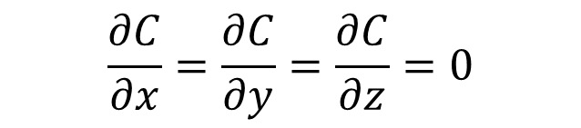
REATORES EM BATELADA
Agitação
$$Função concentração=C\left(x,y,z,t\right)$$
$$\frac{∂C}{∂x}=\frac{∂C}{∂y}=\frac{∂C}{∂z}=0$$
$$Função concentração=C\left(t\right)$$
Volume constante

Slide 28

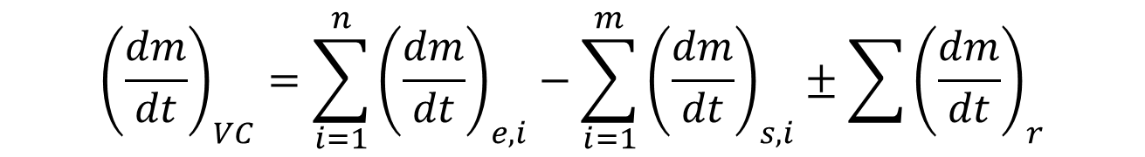
REATORES EM BATELADA
$${\left(\frac{dm}{dt}\right)}_{VC}=\sum_{i=1}^{n}{{\left(\frac{dm}{dt}\right)}_{e,i}−\sum_{i=1}^{m}{{\left(\frac{dm}{dt}\right)}_{s,i}±\sum{{\left(\frac{dm}{dt}\right)}_{r}}}}$$
Agitação
$${\left(\frac{dm}{dt}\right)}_{VC}=±\sum{{\left(\frac{dm}{dt}\right)}_{r}}$$
Volume constante

Slide 29
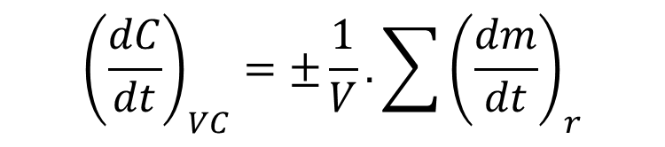
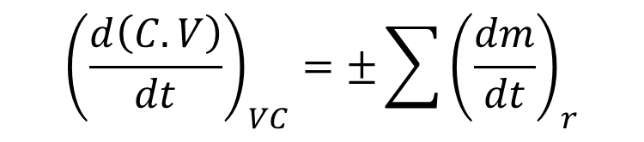
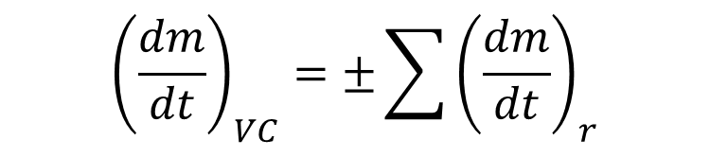
REATORES EM BATELADA
$${\left(\frac{dm}{dt}\right)}_{VC}=±\sum{{\left(\frac{dm}{dt}\right)}_{r}}$$
Agitação
$${\left(\frac{d\left(C.V\right)}{dt}\right)}_{VC}=±\sum{{\left(\frac{dm}{dt}\right)}_{r}}$$
Volume constante
$${\left(\frac{dC}{dt}\right)}_{VC}=±\frac{1}{V}.\sum{{\left(\frac{dm}{dt}\right)}_{r}}$$

Slide 30

REATORES EM BATELADA
$${\left(\frac{dC}{dt}\right)}_{VC}=±{\left(\frac{dC}{dt}\right)}_{r}$$
Agitação
Equação geral para reatores em batelada !!
Volume constante

Slide 31

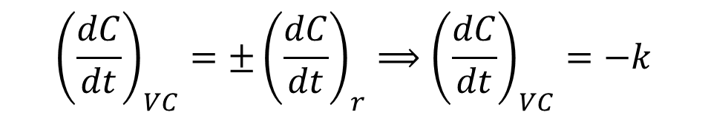
REATORES EM BATELADA
$${\left(\frac{dC}{dt}\right)}_{VC}=±{\left(\frac{dC}{dt}\right)}_{r}$$
Agitação
Reações de ordem zero !!
Volume constante
$${\left(\frac{dC}{dt}\right)}_{VC}=±{\left(\frac{dC}{dt}\right)}_{r}⟹{\left(\frac{dC}{dt}\right)}_{VC}=−k$$
$$C\left(t\right)=C_{0}−k.t$$

Slide 32

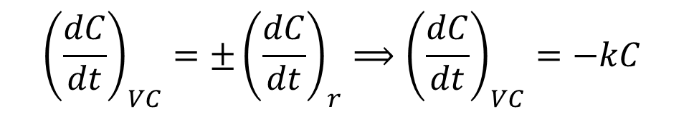
REATORES EM BATELADA
$${\left(\frac{dC}{dt}\right)}_{VC}=±{\left(\frac{dC}{dt}\right)}_{r}$$
Agitação
Reações de primeira ordem !!
Volume constante
$${\left(\frac{dC}{dt}\right)}_{VC}=±{\left(\frac{dC}{dt}\right)}_{r}⟹{\left(\frac{dC}{dt}\right)}_{VC}=−kC$$
$$C\left(t\right)=C_{0}.e^{−k.t}$$

Slide 33

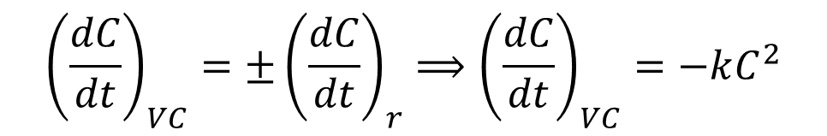
REATORES EM BATELADA
$${\left(\frac{dC}{dt}\right)}_{VC}=±{\left(\frac{dC}{dt}\right)}_{r}$$
Agitação
Reações de segunda ordem !!
$${\left(\frac{dC}{dt}\right)}_{VC}=±{\left(\frac{dC}{dt}\right)}_{r}⟹{\left(\frac{dC}{dt}\right)}_{VC}=−kC^{2}$$
Volume constante
$$\frac{1}{C\left(t\right)}=\frac{1}{C_{0}}+k.t$$

Slide 34
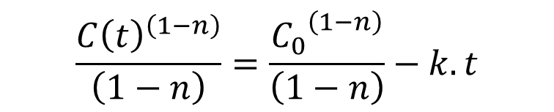
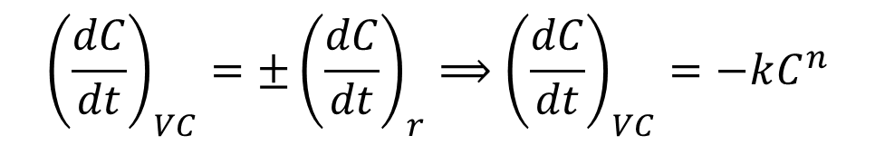
REATORES EM BATELADA
$${\left(\frac{dC}{dt}\right)}_{VC}=±{\left(\frac{dC}{dt}\right)}_{r}$$
Agitação
Reações de ordem “n”!!
$${\left(\frac{dC}{dt}\right)}_{VC}=±{\left(\frac{dC}{dt}\right)}_{r}⟹{\left(\frac{dC}{dt}\right)}_{VC}=−kC^{n}$$
Volume constante
$$\frac{{C\left(t\right)}^{\left(1−n\right)}}{\left(1−n\right)}=\frac{{C_{0}}^{\left(1−n\right)}}{\left(1−n\right)}−k.t$$

Slide 35
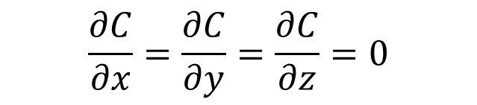
REATORES EM SEMI-BATELADA
Agitação
$$Função concentração=C\left(x,y,z,t\right)$$
Q,C₀
$$\frac{∂C}{∂x}=\frac{∂C}{∂y}=\frac{∂C}{∂z}=0$$
V
V₀
Volume variável
$$Função concentração=C\left(t\right)$$

Slide 36
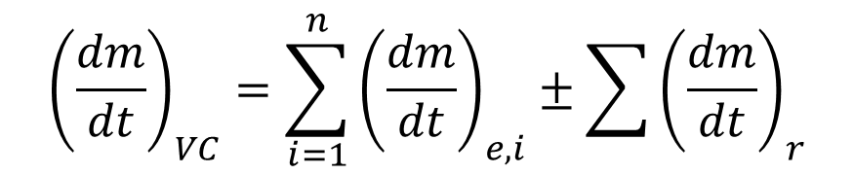
REATORES EM SEMI-BATELADA
$${\left(\frac{dm}{dt}\right)}_{VC}=\sum_{i=1}^{n}{{\left(\frac{dm}{dt}\right)}_{e,i}−\sum_{i=1}^{m}{{\left(\frac{dm}{dt}\right)}_{s,i}±\sum{{\left(\frac{dm}{dt}\right)}_{r}}}}$$
Agitação
Q,C₀
$${\left(\frac{dm}{dt}\right)}_{VC}=\sum_{i=1}^{n}{{\left(\frac{dm}{dt}\right)}_{e,i}}±\sum{{\left(\frac{dm}{dt}\right)}_{r}}$$
V
V₀
Volume variável

Slide 37
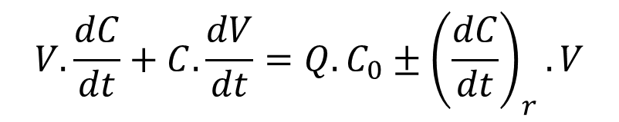
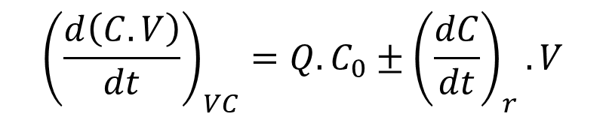
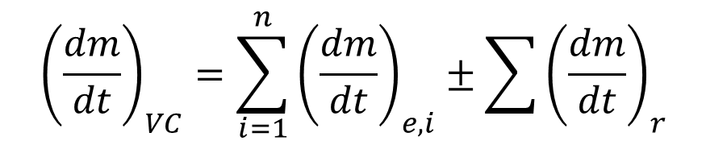
REATORES EM SEMI-BATELADA
$${\left(\frac{dm}{dt}\right)}_{VC}=\sum_{i=1}^{n}{{\left(\frac{dm}{dt}\right)}_{e,i}}±\sum{{\left(\frac{dm}{dt}\right)}_{r}}$$
Agitação
$${\left(\frac{d\left(C.V\right)}{dt}\right)}_{VC}=Q.C_{0}±{\left(\frac{dC}{dt}\right)}_{r}.V$$
Q,C₀
V
V₀
$$V.\frac{dC}{dt}+C.\frac{dV}{dt}=Q.C_{0}±{\left(\frac{dC}{dt}\right)}_{r}.V$$
Volume variável

Slide 38
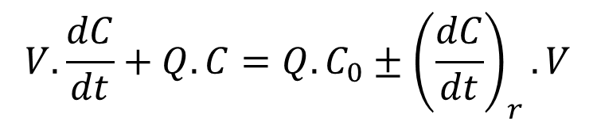

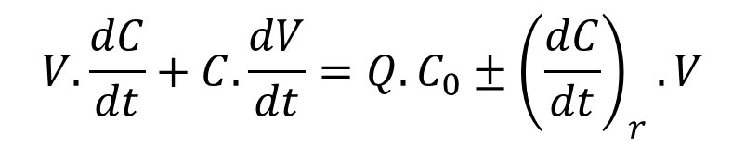
REATORES EM SEMI-BATELADA
$$V.\frac{dC}{dt}+C.\frac{dV}{dt}=Q.C_{0}±{\left(\frac{dC}{dt}\right)}_{r}.V$$
Agitação
$$V\left(t\right)=V_{0}+Q.t$$
Q,C₀
V
$$V.\frac{dC}{dt}+Q.C=Q.C_{0}±{\left(\frac{dC}{dt}\right)}_{r}.V$$
V₀
Volume variável

Slide 39
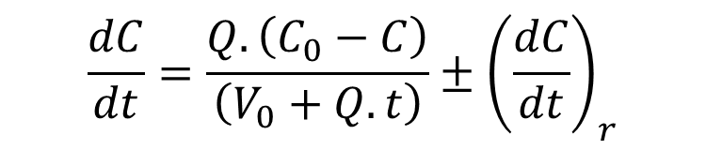
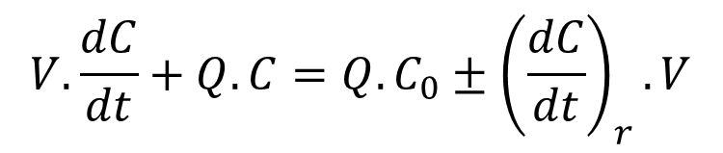
REATORES EM SEMI-BATELADA
$$V.\frac{dC}{dt}+Q.C=Q.C_{0}±{\left(\frac{dC}{dt}\right)}_{r}.V$$
Agitação
Equação geral para reatores semi-batelada !!
Q,C₀
V
$$\frac{dC}{dt}=\frac{Q.\left(C_{0}−C\right)}{\left(V_{0}+Q.t\right)}±{\left(\frac{dC}{dt}\right)}_{r}$$
V₀
Volume variável

Slide 40
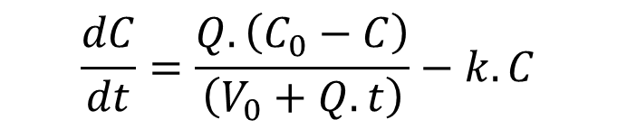
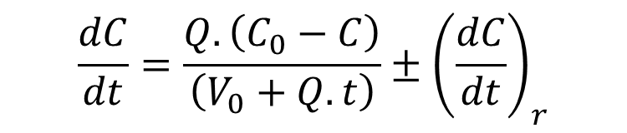
REATORES EM SEMI-BATELADA
$$\frac{dC}{dt}=\frac{Q.\left(C_{0}−C\right)}{\left(V_{0}+Q.t\right)}±{\left(\frac{dC}{dt}\right)}_{r}$$
Agitação
Reações de primeira ordem !!
Q,C₀
V
$$\frac{dC}{dt}=\frac{Q.\left(C_{0}−C\right)}{\left(V_{0}+Q.t\right)}−k.C$$
V₀
Volume variável

Slide 41
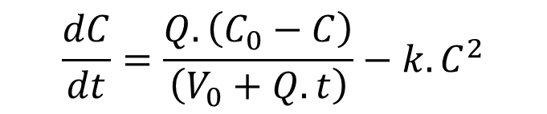
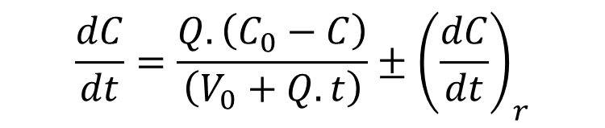
REATORES EM SEMI-BATELADA
$$\frac{dC}{dt}=\frac{Q.\left(C_{0}−C\right)}{\left(V_{0}+Q.t\right)}±{\left(\frac{dC}{dt}\right)}_{r}$$
Agitação
Q,C₀
Reações de segunda ordem !!
V
$$\frac{dC}{dt}=\frac{Q.\left(C_{0}−C\right)}{\left(V_{0}+Q.t\right)}−k.C^{2}$$
V₀
Volume variável

Slide 42

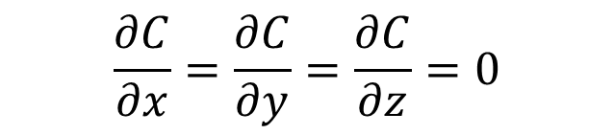
REATORES DE MISTURA COMPLETA
$$Função concentração=C\left(x,y,z,t\right)$$
Agitação
Q,C₀
Q,C
$$\frac{∂C}{∂x}=\frac{∂C}{∂y}=\frac{∂C}{∂z}=0$$
C
Volume constante (V)
$$Função concentração=C\left(t\right)$$

Slide 43
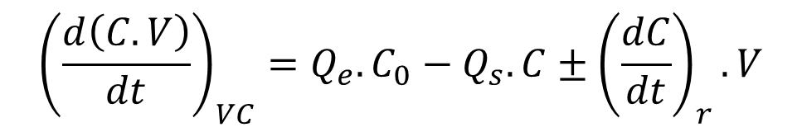
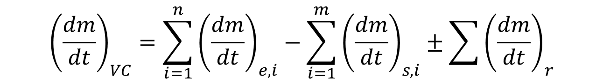
REATORES DE MISTURA COMPLETA
$${\left(\frac{dm}{dt}\right)}_{VC}=\sum_{i=1}^{n}{{\left(\frac{dm}{dt}\right)}_{e,i}−\sum_{i=1}^{m}{{\left(\frac{dm}{dt}\right)}_{s,i}±\sum{{\left(\frac{dm}{dt}\right)}_{r}}}}$$
Agitação
Q,C₀
Q,C
$${\left(\frac{d\left(C.V\right)}{dt}\right)}_{VC}=Q_{e}.C_{0}−Q_{s}.C±{\left(\frac{dC}{dt}\right)}_{r}.V$$
C
Volume constante (V)

Slide 44
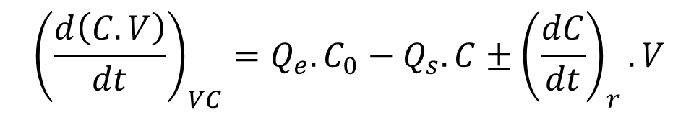
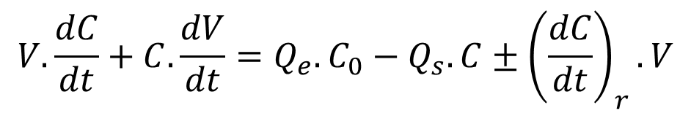
REATORES DE MISTURA COMPLETA
$${\left(\frac{d\left(C.V\right)}{dt}\right)}_{VC}=Q_{e}.C_{0}−Q_{s}.C±{\left(\frac{dC}{dt}\right)}_{r}.V$$
Agitação
Q,C₀
Q,C
$$V.\frac{dC}{dt}+C.\frac{dV}{dt}=Q_{e}.C_{0}−Q_{s}.C±{\left(\frac{dC}{dt}\right)}_{r}.V$$
C
Volume constante (V)

Slide 45
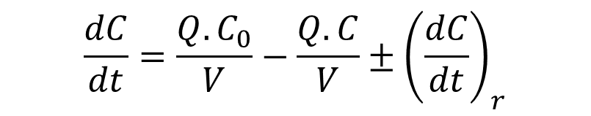
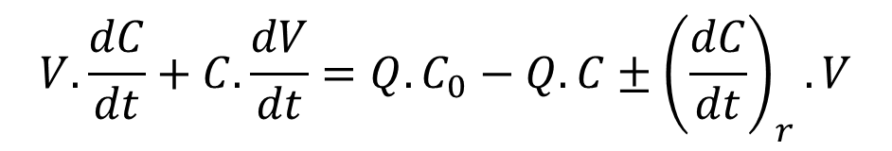
REATORES DE MISTURA COMPLETA
$$V.\frac{dC}{dt}+C.\frac{dV}{dt}=Q.C_{0}−Q.C±{\left(\frac{dC}{dt}\right)}_{r}.V$$
Agitação
Se as vazões de entrada forem iguais às vazões de saída !!
Q,C₀
Q,C
C
$$\frac{dC}{dt}=\frac{Q.C_{0}}{V}−\frac{Q.C}{V}±{\left(\frac{dC}{dt}\right)}_{r}$$
Volume constante (V)

Slide 46

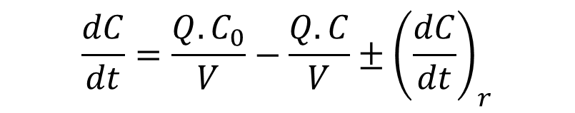
REATORES DE MISTURA COMPLETA
$$\frac{dC}{dt}=\frac{Q.C_{0}}{V}−\frac{Q.C}{V}±{\left(\frac{dC}{dt}\right)}_{r}$$
Agitação
$$θ=\frac{V}{Q}$$
Q,C₀
Q,C
C
Tempo de detenção hidráulico !!
Volume constante (V)

Slide 47
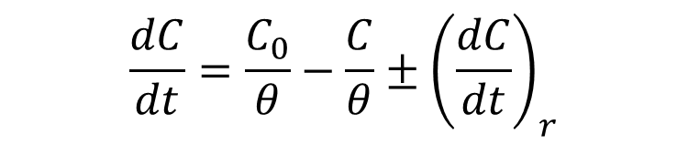
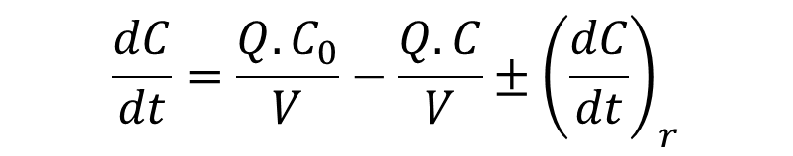
REATORES DE MISTURA COMPLETA
$$\frac{dC}{dt}=\frac{Q.C_{0}}{V}−\frac{Q.C}{V}±{\left(\frac{dC}{dt}\right)}_{r}$$
Agitação
Equação geral para reatores de mistura completa !!
Q,C₀
Q,C
C
$$\frac{dC}{dt}=\frac{C_{0}}{θ}−\frac{C}{θ}±{\left(\frac{dC}{dt}\right)}_{r}$$
Volume constante (V)

Slide 48

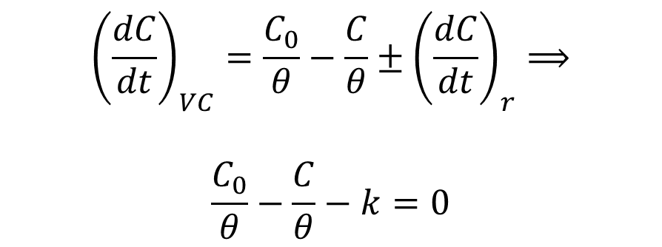
REATORES DE MISTURA COMPLETA
Reações de ordem zero!!
Agitação
Q,C₀
Q,C
$${\left(\frac{dC}{dt}\right)}_{VC}=\frac{C_{0}}{θ}−\frac{C}{θ}±{\left(\frac{dC}{dt}\right)}_{r}⟹$$
$$\frac{C_{0}}{θ}−\frac{C}{θ}−k=0$$
C
Volume constante (V)
$$C=C_{0}−k.θ$$

Slide 49

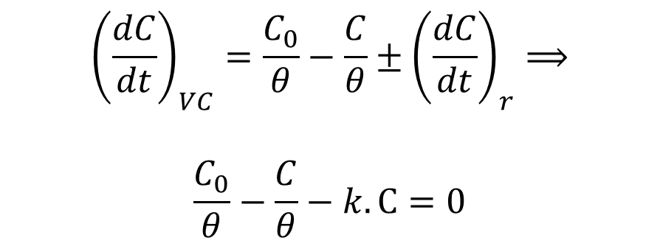
REATORES DE MISTURA COMPLETA
Reações de primeira ordem!!
Agitação
$${\left(\frac{dC}{dt}\right)}_{VC}=\frac{C_{0}}{θ}−\frac{C}{θ}±{\left(\frac{dC}{dt}\right)}_{r}⟹$$
$$\frac{C_{0}}{θ}−\frac{C}{θ}−k.C=0$$
Q,C₀
Q,C
C
Volume constante (V)
$$C=\frac{C_{0}}{1+k.θ}$$

Slide 50
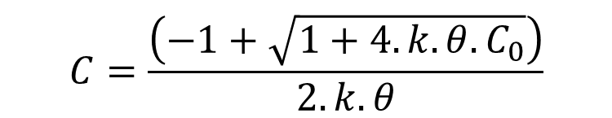

REATORES DE MISTURA COMPLETA
Reações de segunda ordem!!
Agitação
$${\left(\frac{dC}{dt}\right)}_{VC}=\frac{C_{0}}{θ}−\frac{C}{θ}±{\left(\frac{dC}{dt}\right)}_{r}⟹$$
$$\frac{C_{0}}{θ}−\frac{C}{θ}−k.C^{2}=0$$
Q,C₀
Q,C
C
Volume constante (V)
$$C=\frac{\left(−1+\sqrt{1+4.k.θ.C_{0}}\right)}{2.k.θ}$$

Slide 51






REATOR PISTONADO IDEAL
$$Função concentração=C\left(x,y,z,t\right)$$
L
Q$,$C₀
dz
Q$,$C_{s}
dy
dx
$$\frac{∂C}{∂y}=\frac{∂C}{∂z}=0$$
$v,c+\left(\frac{∂c}{∂x}\right)$dx
dz
$$v,c$$
dy
dx
$$Função concentração=C\left(x,t\right)$$

Slide 52





REATOR PISTONADO IDEAL
L
Q$,$C₀
dz
Q$,$C_{s}
dy
dx
$${\left(\frac{dm}{dt}\right)}_{VC}= {\left(\frac{dm}{dt}\right)}_{e}−{\left(\frac{dm}{dt}\right)}_{s}±{\left(\frac{dm}{dt}\right)}_{r}$$
$v,c+\left(\frac{∂c}{∂x}\right)$dx
dz
$$v,c$$
dy
dx
$${\left(\frac{dm}{dt}\right)}_{e}=v.C_{x}.A=−v.\left(C+\frac{∂C}{∂x}.dx\right).dy.dz$$

Slide 53


REATOR PISTONADO IDEAL
L
Q$,$C₀
dz
Q$,$C_{s}
dy
dx
$${\left(\frac{dm}{dt}\right)}_{VC}= {\left(\frac{dm}{dt}\right)}_{e}−{\left(\frac{dm}{dt}\right)}_{s}±{\left(\frac{dm}{dt}\right)}_{r}$$
$v,c+\left(\frac{∂c}{∂x}\right)$dx
dz
$$v,c$$
dy
dx
$${\left(\frac{dm}{dt}\right)}_{s}=v.C_{x+dx}.A=−v.C.dy.dz$$

Slide 54


REATOR PISTONADO IDEAL
L
Q$,$C₀
dz
Q$,$C_{s}
dy
dx
$${\left(\frac{dm}{dt}\right)}_{VC}= {\left(\frac{dm}{dt}\right)}_{e}−{\left(\frac{dm}{dt}\right)}_{s}±{\left(\frac{dm}{dt}\right)}_{r}$$
$v,c+\left(\frac{∂c}{∂x}\right)$dx
dz
$$v,c$$
dy
dx
$${\left(\frac{∂\left(C.V\right)}{∂t}\right)}_{VC}=−v.\left(C+\frac{∂C}{∂x}.dx\right).dy.dz+v.C.dy.dz±{\left(\frac{dC}{dt}\right)}_{r}.V$$

Slide 55





REATOR PISTONADO IDEAL
$${\left(\frac{∂\left(C.V\right)}{∂t}\right)}_{VC}=−v.\left(C+\frac{∂C}{∂x}.dx\right).dy.dz+v.C.dy.dz±{\left(\frac{dC}{dt}\right)}_{r}.V$$
L
Q$,$C₀
dz
Q$,$C_{s}
dy
dx
$$V.\frac{∂c}{∂t}+c.\frac{∂V}{∂t}=−v.\left(\frac{∂c}{∂x}\right).dx.dy.dz±$$
$${\left(\frac{dc}{dt}\right)}_{r}.dx.dy.dz$$
$v,c+\left(\frac{∂c}{∂x}\right)$dx
dz
$$v,c$$
dy
dx

Slide 56




REATOR PISTONADO IDEAL
Se as vazões de entrada forem iguais às vazões de saída !!
L
Q$,$C₀
dz
Q$,$C_{s}
dy
dx
$$V.\frac{∂c}{∂t}+c.\frac{∂V}{∂t}=−v.\left(\frac{∂c}{∂x}\right).dx.dy.dz±$$
$${\left(\frac{dc}{dt}\right)}_{r}.dx.dy.dz$$
$v,c+\left(\frac{∂c}{∂x}\right)$dx
dz
$$v,c$$
dy
dx
$$V.\frac{∂c}{∂t}=−v.\left(\frac{∂c}{∂x}\right).dx.dy.dz±{\left(\frac{dc}{dt}\right)}_{r}.dx.dy.dz$$

Slide 57




REATOR PISTONADO IDEAL
$$V.\frac{∂c}{∂t}=−v.\left(\frac{∂c}{∂x}\right).dx.dy.dz±{\left(\frac{dc}{dt}\right)}_{r}.dx.dy.dz$$
L
Q$,$C₀
dz
Q$,$C_{s}
Equação geral para reator pistonado !!
dy
dx
$v,c+\left(\frac{∂c}{∂x}\right)$dx
dz
$$v,c$$
dy
dx
$$\frac{∂c}{∂t}=−v.\left(\frac{∂c}{∂x}\right)±{\left(\frac{dc}{dt}\right)}_{r}$$

Slide 58




REATOR PISTONADO IDEAL
Reações de ordem zero!!
L
Q$,$C₀
dz
Q$,$C_{s}
$$−v.\left(\frac{dc}{dx}\right)−k=0$$
dy
dx
$v,c+\left(\frac{∂c}{∂x}\right)$dx
dz
$$v,c$$
$$\int_{C_{0}}^{C}{v.dC}=−\int_{0}^{L}{k.dx}$$
dy
dx
$$C=C_{0}−k.\left(\frac{L}{v}\right)=C_{0}−k.θ$$

Slide 59



REATOR PISTONADO IDEAL
Reações de primeira ordem !!
L
Q$,$C₀
dz
Q$,$C_{s}
$$−v.\left(\frac{dc}{dx}\right)−k.c=0$$
dy
dx
$v,c+\left(\frac{∂c}{∂x}\right)$dx
dz
$$v,c$$
$$\int_{C_{0}}^{C}{\frac{dC}{C}}=−\int_{0}^{L}{\frac{k}{v}dx}$$
dy
dx
$$C=C_{0}.e^{−k.\frac{L}{v}}=C_{0}.e^{−k.θ}$$

Slide 60



REATOR PISTONADO IDEAL
Reações de segunda ordem !!
L
Q$,$C₀
dz
Q$,$C_{s}
$$−v.\left(\frac{dc}{dx}\right)−k.c^{2}=0$$
dy
dx
$v,c+\left(\frac{∂c}{∂x}\right)$dx
dz
$$v,c$$
$$\int_{C_{0}}^{C}{\frac{dC}{C^{2}}}=−\int_{0}^{L}{\frac{k}{v}dx}$$
dy
dx
$$\frac{1}{C}=\frac{1}{C_{0}}+k.\left(\frac{L}{v}\right)=\frac{1}{C_{0}}+k.θ$$

Slide 61

COMPARAÇÃO ENTRE REATORES EM BATELADA, MISTURA COMPLETA E PISTONADO IDEAL
Ordem da reação | Reator em batelada | Reator de mistura completa | Reator pistonado ideal
Ordem zero | $C=C_{0}−k.t$ | $C=C_{0}−k.θ$ | $C=C_{0}−k.θ$
Primeira ordem | $C=C_{0}.e^{−k.t}$ | $C=\frac{C_{0}}{1+k.θ}$ | $C=C_{0}.e^{−k.θ}$
Segunda ordem | $\frac{1}{C}=\frac{1}{C_{0}}+k.t$ | $C=\frac{\left(−1+\sqrt{1+4.k.θ.C_{0}}\right)}{2.k.θ}$ | $\frac{1}{C}=\frac{1}{C_{0}}+k.θ$

Slide 62
COMPARAÇÃO ENTRE REATORES DE MISTURA COMPLETA E PISTONADO IDEAL

Slide 63
COMPARAÇÃO ENTRE REATORES DE MISTURA COMPLETA E PISTONADO IDEAL

Slide 64
COMPARAÇÃO ENTRE REATORES DE MISTURA COMPLETA E PISTONADO IDEAL
C
C₀
Reator pistonado ideal
Reator de mistura completa
C_{e}
tempo
Reator pistonado ideal

Slide 65
Muito Obrigado !!!

